Slide 1

ישראל ישראלי: פיזיותרפיסט

Slide 2


אקדמיה ומחקר
קופות חולים
מוסדות רווחה
מגזר פרטי
בתי חולים שיקומיים
מכונים לפיזיותרפיה
מסגרות חינוכיות
בריכות טיפוליות
תכנית לאומית לילדים ונוער בסיכון
בתי חולים כלליים

Slide 3

פיזיותרפיה - ילדים
תחום מקצועי רחב ומגוון ולו זיקה לכל תחומי הרפואה. השירות ניתן לילדים בכל גיל ובכל מצב בריאות, ומתמקד בתפקוד ותנועה למען קידום בריאות ועצמאות הילד.
קידום עצמאות
עידוד התפתחות מוטורית ותפקוד
מגדיל הזדמנויות ללמידה
עידוד השתתפות (participation)
שיפור כוח וסיבולת
  מקל על ההתמודדות בטיפול היום יומי.

Slide 4
כאב כחלק מהתפתחות
פיזיולוגי
תפיסת הכאב
רגשי

Slide 5
עבודה רב צוותית

Slide 6
תינוקות ופעוטות – בכי הוא תקשורת

Slide 7
כאב טיפוסי בתינוק –
קריאת סימנים והקשבה לתינוק
בטן
שיניים
אוזניים

Slide 8
דגלים אדומים אצל תינוקות –
תינוק לא יכול להגיד איפה כואב לו
מתי נפנה לרופא?
אי שקט מתמשך, קושי משמעותי בשינה.
שינוי בהתנהגות , בעוררות.
א-סימטריה.

Slide 9
אם – תינוק והכאב בניהם
קיסרי
כאבים אחרי לידה, טחורים
אפידורל
כאבי גב
שכ"י

Slide 10
תינוק / פעוט / ילד תנועתי –
חוקר את סביבתו
זחילה, מעברים נגד גרביטציה, עמידה, הליכה, טיפוס, מגרש משחקים.
התמודדות על תסכול ו"כאב".

Slide 11
כאבי בטן אצל ילדים
התאפקות
תזונה לא מתאימה
מצבי לחץ

Slide 12
דגלים אדומים אצל ילדים
שינוי בהתנהגות הילד
שינוי ברמת העוררות
נפילות מרובות של הילד- שלא קשורות לשלב ההתפתחותי

Slide 13
התמודדות עם חבלות:
כגון:
שברים
תפרים, צלקות
כוויות
דקירות, זריקות
ניתוחים

Slide 14
גיל ההתבגרות:
כאבי גדילה
כאבי מחזור
פעילות גופנית בילדים

Slide 15
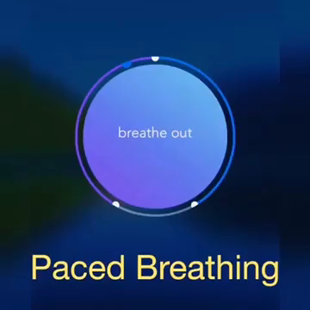
טיפ: תרגול נשימות קצובות

Slide 16
המלצות של הארגון הבינלאומי (WHO) לגבי פעילות גופנית לילדים.
60 דק' כל יום פעילות גופנית בעצימות בינונית- גבוהה.
3 פעמים בשבוע פעילות המשלבת חיזוק שרירים.

Slide 17
דגלים אדומים
כאבים בלילה
התעוררות בלילה
כאב חד צדדי
כאבי עצמות
צליעה
דימום וסתי חריג
שינוי בהתנהגות
שינוי בעוררות
כאבי ראש

Slide 18
מניעת כאב ע"י התאמת הסביבה
ילקוטים
כיסא שולחן
מתקני חצר
סביבה בטוחה
אורך חיים פעיל ובריא- מונע כאבים

Slide 19
פיזיותרפיה תעזור
בשבירת מעגל הכאב.

Slide 20


